Slide 1

اسم المقرر
البحار والمحيطات
Oceanography
استاذ المقرر
د/ سعيد مسمار العوض أحمد
جامعة الملك فيصل
عمادة التعلم الإلكتروني والتعليم عن بعد
كلية الآداب
1
جميع الحقوق محفوظة لجامعة الملك فيصل ©
All Rights Reserved for KFU ©

Slide 2
المحاضرة 14
جغرافيا البحار والمحيطات المحاضرة الرابعة عشر
البيئة الحيوية للبحار والمحيطات

Slide 3
جغرافيا البحار والمحيطات المحاضرة الرابعة عشر
تمثل بيئة المحيط المائية بيئة لتنوع الكائنات الحية. وتتباين الكائنات الحية في البيئة المحيطية متأثرة بالخصائص الفيزيائية والكيمائية لبية المحيط.

Slide 4
جغرافيا البحار والمحيطات المحاضرة الرابعة عشر
العوامل التي تؤثر في تنوع الكائنات الحية
يتأثر نمو الكائنات الحية وتوزيعها في المحيط عدد من العوامل مثل خصائص الماء الفزيائية والكيمائية.
1. الضغط
بعض الكائنات البحرية يمكن أن تعيش تحت أعماق بعيدة، وتتحمل ظروف الضغط العالي الذي يقع عليها. وهناك أسماك لا تعيش إلا في الأعماق البعيدة لأنها غير محبة للضوء. قسم (lake, 1958)، البيئة البحرية لمناطق بناء على الأعماق التي تعيش فيها الكائنات البحرية:
a. بيئة مياه البحار المفتوحة pelagic zone: وهذه تنقسم لمسطحات الرفارف القارية neritic، والمياه المفتوحة oceanic والفاصل بينهما 200م. ثم منطقة المياه السطحية epipelagic على عمق 400م، والمتوسطة العمق بين 400-1200م، العميقة أكثر من 1200م.
b. بيئة قاع المحيط benthic: وتشمل الكائنات التي تعيش عند قاع المحيط سواء أن كان ذلك في الرفارف أو أرضية الأعماق. وباء على الأعماق صنفت في مجموعات، بيئة قاع المحيط في منطقة الرفارف القارية وهي على عمق 200م، والمنحدر القاري على عمق 800مarchibenthic ، والمرتفع القاري والاعماق البعيدة abyssobethic.

Slide 5
جغرافيا البحار والمحيطات المحاضرة الرابعة عشر
2. الضوء
كمية الضوء في قاع المحيط تتباين كميتها افقيا ورأسيا، وذلك حسب هيئة الماء ولونها. تساعد الكائنات البحرية والرواسب المياه على امتصاص الأشعة الشمسية. ويختلف العمق الذي تخترقه الأشعة الشمسية من مسطح مائي إلى آخر. في البحر الكاريبي قد تصل الأشعة الشمسية إلى عمق 110م، بينما في المياه عند الرفارف القارية قد تصل إلى 40م، بينما لا تزيد عن 15م في المياه الساحلية. وتبلغ كمية الضوء 0,001 عند العمق 250م. نتيجة لذلك قسم المحيط لثلاثة طبقات متراكبة بعضها فوق بعض بناء على ما يصل من أشعة لكل طبقة:
a. الطبقة العليا euphotic: يتم فيها عملية التمثيل الضوئي، وبناء الأنسجة الأولية للكائنات البحرية. تكتسب نصيبا كبيرا من الضوء.
b. الطبقة المتوسطة disphpotic: تصلها نسبة محدودة من الأشعة ولذا لا يتم فيها تمثيل ضوئي. كمية الضوء التي تصل تكون كافية لبعض العائلات الحيوانية والنباتية.
c. الطبقة السفلي apotic: لا يصلها شيء من الضوء أو بنسبة 1%. تعيش فيها كائنات لها القدرة على التكيف مع العيش في هذه البيئة. في الأعماق البعيدة قد تصبح المياه خالية من الضوء ومظلمة، ولكن ذلك لا يعني أن تلك الأعماق المظلمة تخلو من الحياة. بعض من الأسماك لها المقدرة على العيش في مثل هذه البيئة.

Slide 6
جغرافيا البحار والمحيطات المحاضرة الرابعة عشر
3. الملوحة salinity: تعمل ملوحة مياه البحر على تشكيل الكائنات البحرية، وبذا يمكن تصنيف الحيوانات البحرية بناء على قدرة تحملها لدرجة الملوحة في مجموعتين:
a. كائنات يتأثر نموها بتغيير نسبة ملوحة الماء stenohaline، ويدخل ضمن هذه المجموعة كل الكائنات التي تعيش في المياه المفتوحة. في حال انتقالها عبر التيارات لمياه أقل ملوحة يتأثر نموها وقد تنفق.
b. كائنات تتحمل التغيير السريع في نسبة ملوحة المياه: هي الحيوانات التي لها القدرة على التكيف مع التغيير في نسبة الملوحة. هذا النوع من الكائنات يعيش في الخلجان وفي مصبات الأنهار.

Slide 7
جغرافيا البحار والمحيطات المحاضرة الرابعة عشر
4. حرارة المياه
تعتبر درجة الحرارة من أهم العوامل الطبيعية التي تؤثر في تنوع البيئة البحرية وخصائصها البيولوجية. فهي تؤثر على مدي سرعة انقسام الخلايا العضوية، والتغيرات الفيسيولوجية. عمل اختلاف درجة الحرارة على نشأة بيئة بحرية خاصة للكائنات الحية البحرية، حيث تكون لكل منها مياه ذات درجة حرارة معينة. وتنقسم الكائنات الحية حسب تحملها لمياه متباينة في درجة الحرارة، إلى مجموعتين:
a. كائنات تحمل التغيير البسيط في درجة الحرارة stenothermic.
b. كائنات تتحمل التغيير الكبير في درجة حرارة الماء eurythmic.
في المياه التي تتعرض درجة حرارتها للتغيرات اليومية، والفصلية، تعيش فيها كائنات يسهل عليها التأقلم مع التغيرات التي تطرأ على درجة حرارة المياه.
تؤثر درجة الحرارة في كمية كربونات الكالسيوم التي تمتصها بعض الحيوانات البحرية لتكون أغشيتها وصدافها، وهياكلها الجيرية. استخلاص المواد الجيرية يكون سريعا في البحار التي تكون درجة حرارتها مرتفعة. كما تؤثر كذلك درجة الحرارة في اختلاف احجام الكائنات البحرية، وتنوع عائلاتها. الكائنات التي تعيش في البيئة الباردة أكبر حجما من تلك التي تعيش في البيئة الدافئة.

Slide 8
جغرافيا البحار والمحيطات المحاضرة الرابعة عشر
5. نسبة الأكسجين
قليل من المجموعات البحرية مثل البكتريا لا تستخدم الأكسجين. نسبة تجمع الأكسجين المذاب في وحدة محددة من الماء أقل من نسبته في الهواء. يتم توزيع الأكسجين المذاب في الماء بصورة غير منتظمة. وتختلف نسبته رأسيا وافقيا. كمية الأكسجين كافية لنمو الكائنات البحرية التي تعيش في الأعماق البعيدة حيث يساعد تقلب المياه الرأسي على نقل المياه المذاب فيها الأكسجين إلى الأعماق البعيدة. وتزداد درجة تشبع الماء بالأكسجين عادة عندما تنخفض درجة حرارة المياه. المياه المدارية تحتوي على 4 ملليتر/اللتر من الماء، وفي العروض الباردة 8 ملليتر/اللتر. في المياه المعتدلة لا تقل نسبة وجود الأكسجين عن 3 ملليتر/الليتر. وتقل نسبة الأكسجين في المناطق التي يقل فيها تقلب المياه رأسيا مثل البحر الأسود.

Slide 9
جغرافيا البحار والمحيطات المحاضرة الرابعة عشر
أنواع الكائنات الحية في البحار والمحيطات
تتنوع الكائنات الحية البحرية في الشكل والخصائص بصورة واسعة. وتقسم الكائنات البحرية في مجموعتين كبيرتين هي: اللافقاريات، وتشمل الدبانات البحرية، والقشريات، والمفصليات، والجوفمعويات، الرخويات، والقنفديات، والصدفيات، والاسفنجيات.

Slide 10
جغرافيا البحار والمحيطات المحاضرة الرابعة عشر
1. النباتات البحرية
تتنوع أشكال الحياة في البيئة المحيطية. لتوزيع النباتات أثرها في تكاثر الكائنات الحية في البحار والمحيطات. تعتمد الكائنات الحية على العلق النباتي، والنباتات البحرية الأخرى والتي تعد من مصادر الغذاء. تصنف العائلة النباتية البحرية في مملكتين:
a. نباتات المشريات thallophyta: تمثل أغلب النباتات البحرية. تتألف من نباتات أولية بدائية يتصف تركيبها العام بالبساطة، وليس لها جذور، أو أغصان، أو أوراق. من بين هذه الكائنات الطحالب alge، والفطريات البحرية marine fungi وخاصة البكتريا. تنتشر عائلة المشريات في المياه البحرية الضحلة. من بين مجموعاتها حشائش الأنكليس التي تزود الأسماك بالغذاء اللازم لها وعشب الخليج أو السرجوم. وأعشاب اللمناريا التي تتغذي عن طريق جذور مثبتة في الرمال. وتتميز بعض من الطحالب البحرية بتنوع ألوانها بناء على امتصاص الأشعة الضوئية. من أنواع الطحالب نجد الزرقاء Myxophyceae، والخضراء Chlorophyceae، والبنية Phaeophyceae، والحمراء Rhodophyceae. وهناك أنواع أخري من الطحالب المجهرية التي تدخل من ضمن مجموعة الأعلاق النباتية Phytoplankton. وتقسم النباتات المائية Hydrophylytes والمشريات لثلاث مجموعات

Slide 11
جغرافيا البحار والمحيطات المحاضرة الرابعة عشر
i. النباتات المائية المنغمسة في المياه: تتعلق هذه النباتات في مثل الطحالب، وقليل منها يتمكن من مد جزور له في القاع. تستخلص هذه النباتات الأكسجين الذائب في الماء عبر فراغات في أجسامها intercellular.
ii. النباتات الطافية على سطح المياه: تطفو هذه النباتات فوق سطح الماء وتتحرك مع الأمواج والتيارات البحرية. في كثير من الأحوال تقوم الأمواج بقذفها على الشواطئ.
iii. النباتات الملحية: تنمو هذه النباتات في المستنقعات البحرية. تتميز بقدرتها على تحمل نسبة الأملاح المرتفعة في الماء، لأن الضغط الأزموزي لمكونات الخلايا فيها أعلى من الضغط في تربة القاع، وبذا فهي تستطيع أن تمتص المياه والحصول على الغذاء.

Slide 12
جغرافيا البحار والمحيطات المحاضرة الرابعة عشر
b. النباتات البذرية Spermatophyta: يتوقف نمو هذه النباتات على العوامل الطبيعية والتي من أهمها الأشعة الشمسية. فهي التي تساهم في تحويل المواد الغذائية في الماء إلى كائنات حية وخلايا تعيش عليها الكائنات النباتية والحيوانية الأخرى. هذا النوع من النباتات قليلة العائلات والتي من بينها النباتات المزهرة محدود الانتشار. من أنواع هذه النباتات حشائش الزوسترا Zostera (الثعبان البحري eel grass). تنمو هذه الحشائش في تربة المياه غير العميقة. في تربات الرفارف القارية وبعض البحار القليلة العمق تنو نباتات ذات الفلقة الواحدة Monocoty ledones تعرف باسم نباتات البوسودونيا Posidonies.

Slide 13
جغرافيا البحار والمحيطات المحاضرة الرابعة عشر
2. العوالق البحرية
تعتبر كائنات الفيتوبلانكتون النباتية، والزوبلانكتون الحيوانية أساس السلسلة الغذائية في مياه البحار والمحيطات. تمثل هذه الكائنات مصدر الغذاء للأسماك والقشريات. وعندما تموت الزوبلانكتون تتحلل وتصبح مصدر غذاء للكائنات البحرية التي تعيش فوق القاع من الكائنات الرخوة، والصدفية، والديدان البحرية.
a. الفنوبلانكونات: هي كائنات نباتية صغيرة الحجم. تعيش في الطبقة السطحية من الماء. وتتألف أساس من المواد الغذائية النباتية الخضراء والتي تحتوي على مادة الكلورفيل. تتأثر كثافة الفيتوبلانكتونات بظروف تتمثل في: كمية الضوء، ودرجة الحرارة، ونسبة الملوحة، ووفرة المادة الغذائية. وهي من الكائنات المحبة للضوء. ولدورة إذدهار البلانكتون دورها الفاعل في تحديد مواسم صيد الأسماك في بحر الشمال. من عائلاتها الدياتومات، التي تدخل في تركيب رواسب ألأوز العميقة بعد تحللها، والدنوفلاجلات Dinoflagellates، والكولوليثوفورس Cocolithophores، والهالوسيفيرا Halospharea. تصنف هذه المجموعات في مجموعات صغيرة هي:

Slide 14
جغرافيا البحار والمحيطات المحاضرة الرابعة عشر
الطحالب اسم يدل على مجموعة من النباتات المتنوعة والمنتمية إلى أكثر من 20000 ألف نوع، وتوجد هذه الطحالب في أشكال مختلفة من حيث الشكل والحجم وطريقة عيشها.
أجمع علماء النبات على أن كلمة طحالب قد تدل على مجموعات نباتية تشرك في عدد من الخصائص أهمها.
1- الطحالب ليس لها جذور ولا سيقان ولا أزهار ولا أوراق حقيقية، فهي مجموعة من الخلايا تقوم الواحدة منها إلى جانب الأخرى.
2- تعيش بمعظمها في الماء (البحر والمياه العذبة).
3- تحتوي على الكلوروفيل أو ما يسمى باليخضور وهي المادة الضرورية لغذاء النبتة وبقائها حية، تقوم الطحالب أيضا بعملية التركيب الضوئي

Slide 15
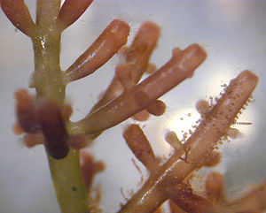
بعض أنواع أعشاب البحر

Slide 16
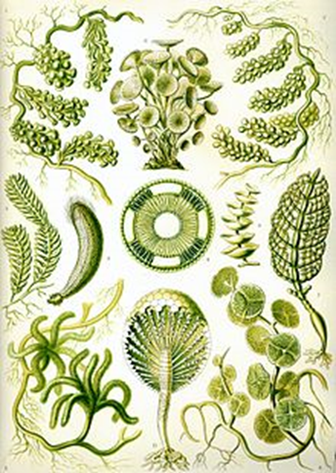
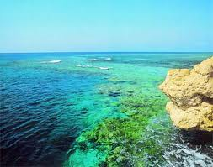
الطحالب الخضراء

Slide 17
جغرافيا البحار والمحيطات المحاضرة الرابعة عشر
i. الدياتومت النصلية Bladder: تتميز بكبر خليتها وتتغلغل للأعماق السفلي.
ii. الدياتومات المشعرة Needle: تتميز بالزيل الطويل.
iii. الداتومات الشريطية Ribbon: ذات خلية عريضة ومسطحة وتتصل ببعضها البعض بواسطة سلاسل عضوية.
iv. الداتومات الشجرية branched: تتكون من عدة أفرع تعمل على تخفيف حدة اندفاعها إلى أسفل.
b. الوبلانكتون Zooplankton: يطلق الاسم على مجموعة الكائنات البحرية والتي منها الأسماك الهلامية الصغيرة Tiny jelly fish، والديدان السهمية Arrow Warms، والكرستاسيا Curstacea، والكالنوس Calanus. تتحرك هذه الحيوانات عبر المسطحات المائية افقيا ورأسيا.

Slide 18
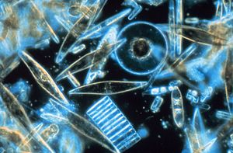
بلانكتونات
phytoplankton.

Slide 19
جغرافيا البحار والمحيطات المحاضرة الرابعة عشر
i. الدياتومت النصلية Bladder: تتميز بكبر خليتها وتتغلغل للأعماق السفلي.
ii. الدياتومات المشعرة Needle: تتميز بالزيل الطويل.
iii. الداتومات الشريطية Ribbon: ذات خلية عريضة ومسطحة وتتصل ببعضها البعض بواسطة سلاسل عضوية.
iv. الداتومات الشجرية branched: تتكون من عدة أفرع تعمل على تخفيف حدة اندفاعها إلى أسفل.
b. الوبلانكتون Zooplankton: يطلق الاسم على مجموعة الكائنات البحرية والتي منها الأسماك الهلامية الصغيرة Tiny jelly fish، والديدان السهمية Arrow Warms، والكرستاسيا Curstacea، والكالنوس Calanus. تتحرك هذه الحيوانات عبر المسطحات المائية افقيا ورأسيا.

Slide 20
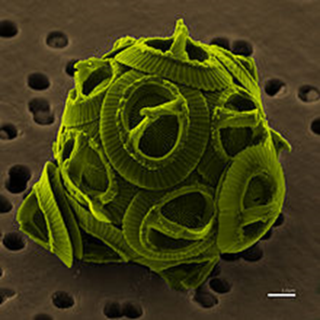
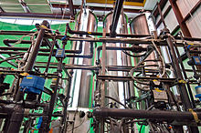
مفاعل حيوي يستعمل الطحالب
الطحالب

Slide 21
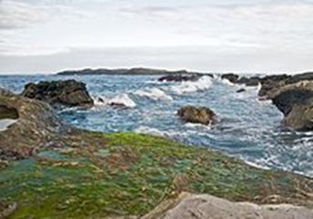
طحالب خضراء على الصخور الساحلية في شيهتيبنج في تايوان

Slide 22
جغرافيا البحار والمحيطات المحاضرة الرابعة عشر
3. اللافقاريات البحرية
تضم هذه المجموعة كائنات بحرية حيوانية لا فقارية متعددة ولكل منها خصائصها الفسيولوجية المميزة، تبعا للبيئة البحرية التي تعيش فيها. من أهم هذه المجموعات نجد:
a. الجوفمعويات: تتألف من جسم مجوف. يعيش أغلبها في مياه البحر. تصنف في ثلاثة مجموعات هي:
i. الهدريات Hydroza ومن أشهرها تنوب البحر. وتنمي اليها مجموعة الأنبوبيات Sihonophora والتي لديها قدرة الطفو فوق المياه.
ii. الفنجاليات Scyphonzoa: تتضمن معظم مجموعة قناديل البحر.
iii. الشعاعيات Anthozoa: عبارة عن بوليبات أو أزهار هدرية مفردة وكبيرة الحجم، ولها لوامس متعددة. تنتمي لها معظم الشعب المرجانية. تتضمن شقائق النعمان.

Slide 23
جغرافيا البحار والمحيطات المحاضرة الرابعة عشر
b. المفصلياتArthropoda : هي كائنات ذات أرجل مفصلية وتتصل هياكلها وعضلاتها بالقشرة من الداخل. تتألف من سبعة طوائف أهمها: الحشرات البحرية أو القشريات Crustacea، والسرطان البحري Crabs، وتمثل كائنات الروبيان وبرغوث البحر والقرديس الصغير حلقة مهمة في سلسلة الغذاء الخاصة بالكائنات البحريىة.
c. الرخويات Mollusca: هي من الرخويات. تنتمي أليها القواقع Snails، والمحار Oysters، والأسماك الصدفية Shell Fish. تعرف أيضا بالراسقدميات Cephalopoda. هذه الكائنات لا تعيش إلا في البحر.
d. القنفذياتEchinoidea : تتخذ شكلا كرويا وقد تكون منبسطة في هيئة قرص مستدير. تغلف اجسامها صدفة ملونة من الصفائح الجيرية. من أهم مجموعاتها قنافذ البحر Sea-urchins، ونجوم البحر Star Fishes.

Slide 24
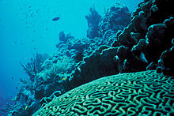
الشعب المرجانية

Slide 25
جغرافيا البحار والمحيطات المحاضرة الرابعة عشر
e. الطحالب والاسفنجيات: هي نباتات وحيدة الخلية. تتنوع عائلاتها من مياه لأخري. تتكون من مجموعة متباينة الأشكال: طحالب اللامناريا Laminaria، والطحالب الخضراء، والعشب الأيرلندي، والبورفيرا.
f. الصدفيات: هي كائنات ذات أشكال متنوعة. تستخدم في صناعة الزينة والحلي. من أهمها صدفة مونيتا Cypraea Moneta. منها أصداف لولبية وأخري حلزونية. هناك من المحار الذي يحتوي على اللؤلؤ بالمياه الدافيئة.

Slide 26

بحمد الله
جميع الحقوق محفوظة لجامعة الملك فيصل ©
All Rights Reserved for KFU ©

